Slide 1


HHLA Challenge #1
Samuel & MCI

Slide 2











Challenge
?
Optimierung des Anmeldeprozesses für verschmutzte Tankcontainer
Notes:
Wie ist es jetzt:
Prozess der Anmeldung: Tank ist voll. Tank wird entladen. Tank muss gereinigt werden. Fahrer fährt zur Reinigungsstation.
Füllt Formular aus und wartet, bis er dran ist. Tank wird gereinigt.
Welche Probleme können hier auftreten?
Lange Wartezeit, so dass der Fahrer sich entscheidet, zu einer anderen zu fahren.
Keine optimale Auslastung der Reinigungsanlage, Planung der Reinigung nicht möglich.
Anmeldung auf Papier vor Ort kostet Fahrer Zeit. -> Haben wir das Anmeldeformular ausgedruckt?

Slide 3
Challenge
?
Optimierung des Anmeldeprozesses für verschmutzte Tankcontainer
Wo liegt Potential?
Wartezeit der Fahrer verkürzen
Auslastung der Reinigungsstation optimieren
Digitale Anmeldung statt mit Papier
Notes:
Wie ist es jetzt:
Prozess der Anmeldung: Tank ist voll. Tank wird entladen. Tank muss gereinigt werden. Fahrer fährt zur Reinigungsstation.
Füllt Formular aus und wartet, bis er dran ist. Tank wird gereinigt.
Welche Probleme können hier auftreten?
Lange Wartezeit, so dass der Fahrer sich entscheidet, zu einer anderen zu fahren.
Keine optimale Auslastung der Reinigungsanlage, Planung der Reinigung nicht möglich.
Anmeldung auf Papier vor Ort kostet Fahrer Zeit.

Slide 4





Wen betrifft es?
Disponent
Fahrer mit
Smartphone
Fahrer ohne
Smartphone
Koordinator der
Reinigungsanlage

Slide 5


Idee
Speech to Text und Natural Language Processing?
Zentrale Datenbank, IOT und KI?
Notes:
Wie lösen wir das? Klar, es gäbe viele tolle Möglichkeiten. Man könnte alle Daten per Speech to text und NLP eingeben.
Zentrale Datenbank mit Informationen welcher Tank welche Ladung hat
->Tags/Konnektoren an den Schläuchen der Tanks, die die Daten automatisch übertragen. KI meldet Tanks automatisch an und reagiert auf Verkehrsmeldungen, Wetter, etc.

Slide 6

Idee
Digitalisierung des Prozesses:
Eine responsive, multilinguale Webanwendung
Notes:
Wir digitalisieren den gesamten Prozess. Eine responsive, multilinguale Webanwendung

Slide 7








Architektur
Frontend:
Dateneingabe
Backend:
Datenverarbeitung
Notes:
Frontend: PHP, Bootstrap, Twig TBD. -> Dateneingabe
Backend: Node.js, Typescript, MongoDB -> Datenverarbeitung; Ausgabe: JSON für die Weiterverarbeitung in der Reinigungsanlage

Slide 8

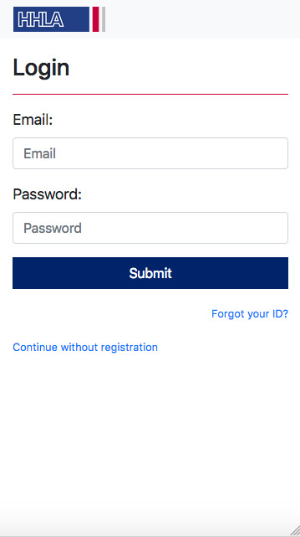
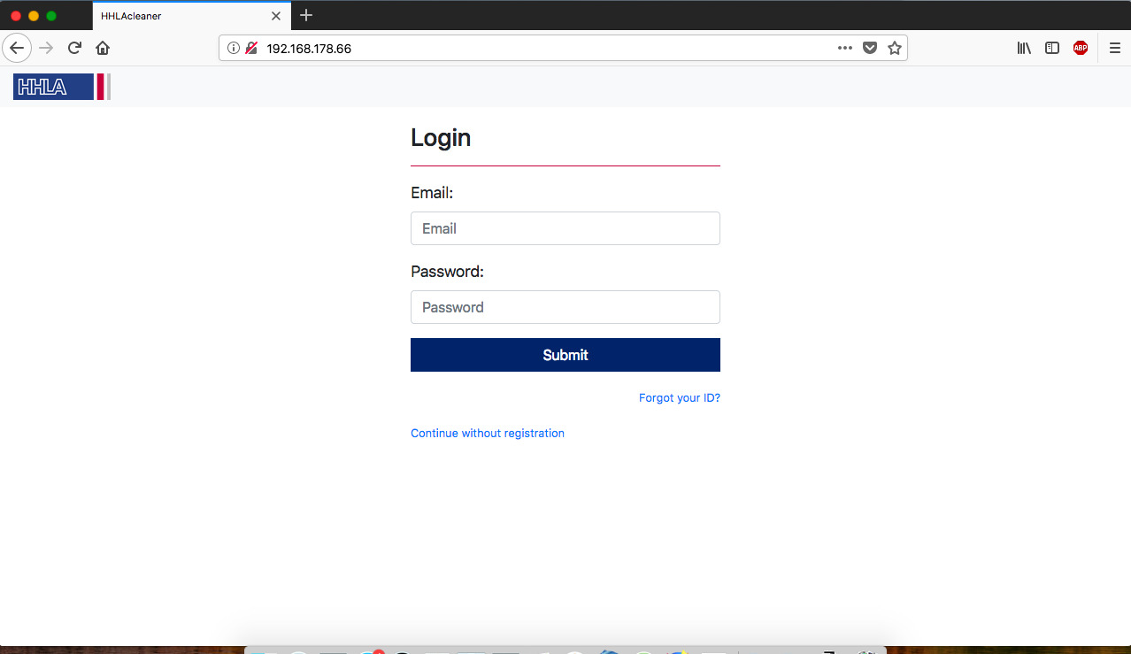
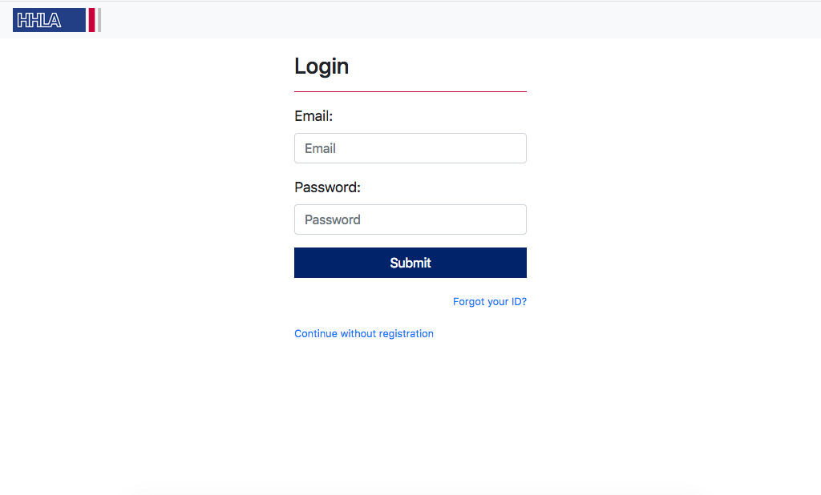
Anwendung
Notes:
Wie sieht das ganze in der Anwendung aus?
Der Disponent nutzt sie auf dem Desktop im Büro, der Fahrer mit Smartphone von unterwegs und diejenigen ohne fahren zur Reinigungsanlage und melden sich auf einem Terminal vor Ort an.

Slide 9

Live Demo
Notes:
„Ah, ich glaub ich hab eben den Harry gesehen. Vielleicht hat er kurz Zeit, uns zu zeigen, wie er die App nutzt

Slide 10
Demo (Backup)
Notes:
Screenshots der Anwendung vorausgefüllt
Abschluss.
„So, muss dann auch wieder los“

Slide 11




Benefits
Wartezeit kann sinnvoll genutzt werden
Weiterfahrt akkurater planen
Effizienzgewinn durch Speicherung der Daten
Notes:
Wir haben jetzt folgende Probleme des Fahrers gelöst:
Wartezeit nutzen
Planung der Weiterfahrt
Speicherung der Daten für zukünftige Anmeldungen
(Je mehr Details wir zu den spezifischen Tanks in der Datenbank speichern, desto nutzerfreundlicher können wir die Anwendung gestalten -> Prefill/Autofill

Slide 12

Benefits
Optimale Planung der Reinigungsprozesse
€
Digitale Anmeldedaten erleichtern Analyse der Abläufe
Genauere Vorhersagen über zukünftige Auslastung
Notes:
Bessere Planung der verschiedenen Reinigungsprozesse
Digitalisierung der Anmeldedaten erleichtert die Analyse der Abläufe. Vorhersagen über Auslastung können genauer getroffen werden.

Slide 13


Next Steps
Aufbau und Pflege der Datenbank
Integration von Watson Explorer
Verknüpfung mit der Anwendung der Reinigungsanlage
Notes:
Aufbau und Pflege der Datenbank -> Sammlung aller Tanks/Drucks

Slide 14
Fragen?
Samuel & MCI

